Slide 1

I. Izmjena plana proračuna općine marija bistrica za 2026. g.

Slide 2
Temelj za izmjenu proračuna
Odredbama članka 10. Zakona o proračunu (Narodne novine broj 144/21) propisano je da ako se tijekom proračunske godine, zbog izvanrednih, nepredviđenih okolnosti, povećavaju rashodi i izdaci, odnosno umanje prihodi i primici, proračun se mora uravnotežiti pronalaženjem novih prihoda i primitaka, odnosno smanjenjem predviđenih rashoda i izdataka.
Uravnoteženje proračuna provodi se tijekom proračunske godine izmjenama i dopunama proračuna prema postupku donošenja proračuna.

Slide 3
Proračun Općine Marija Bistrica za 2026. g.
Proračun Općine Marija Bistrica za 2026. godinu, donesen je na 6. sjednici Općinskog vijeća održanoj 18. prosinca 2025. godine u vrijednosti plana od 12.598.596,00 EUR.
Prva izmjena ovogodišnjeg Plana iznosi 13.089.814,00 EUR, što je povećanje za 491.218,00 EUR.

Slide 4
OPĆI DIO PRORAČUNA

Slide 5
POSEBNI DIO PRORAČUNA
Program 1001 REDOVNI RAD JEDINSTVENOG UPRAVNOG ODJELA (povećanje za 17.878,00 EUR, sada iznosi 1.471.983,00 EUR):
Program 1002 ZAŠTITA OD POŽARA I CIVILNA ZAŠTITA (povećanje za 32.143,00 eura i program sada iznosi 346.902,00 eura)
Program 1004 UPRAVLJANJE KOMUNALNOM INFRASTRUKTUROM (povećanje za 29.554,00 EUR; program sada iznosi 597.010,00 EUR)

Slide 6
I. Izmjena Programa održavanja objekata komunalne infrastrukture
Prva izmjena Programa održavanja komunalne infrastrukture sada iznosi 1.425.049,00 EUR povećan je za 21.997,00 EUR
Program 1005 ODRŽAVANJE OBJEKATA I UREĐAJA KOMUNALNE INFRASTRUKTURE (povećanje za 9.843,00 EUR; program sada iznosi 1.243.624,00 EUR)
Razlika između Programa 1005 Održavanja objekata i uređaja komunalne infrastrukture i I. Izmjene Programa održavanja komunalne infrastrukture se razlikuje za iznos održavanja groblja jer prema Zakonu o komunalnom gospodarstvu održavanje groblja je komunalna djelatnost, ali pošto je unutar JUO izdvojen kao vlastiti pogon groblja ne nalazi se u Programu održavanja 1005 u Proračunu već zasebno

Slide 7
I. Izmjena programa gradnje komunalne infrastrukture
Program 1006 IZGRADNJA OBJEKATA I UREĐAJA KOMUNALNE INFRASTRUKTURE (povećanje za 268.705,00 EUR; program iznosi 6.531.087,00 EUR)
  Izgradnja i asfaltiranje cesta +47.000,00 eura
  Izgradnja objekata i uređaja odvodnje +17.900,00 EUR
  Izgradnja javne rasvjete -50.000,00 EUR
  Uređenje doma kulture – 47.000,00 EUR
  Rekonstrukcija trga (fontana)+36.000,00 EUR
  Teniski tereni + 2.300,00 EUR
  Otkup i uređenje građevinskog zemljišta na Lazu +25.000,00 EUR
  Izgradnja parkirališta kod uz nov DV – smanjenje za 3.375,00 EUR
  Sanacija i uređenje dječjeg igrališta kalvarija FAZA II novi projekt (86.065,00 EUR)
  Uređenje i opremanje trga i ulica Marija Bistrica + 92.200,00 EUR
  Uređenje društvenog doma u Podgrađu +20.000,00 EUR
  Opremanje i uređenje područnog objekta DV Pušlek – stari dio (43.615,00 eura)

Slide 8
Program 1009 PROGRAM TURISTIČKIH DOGAĐANJA (povećanje za 46.750,00 EUR i sada iznosi 201.750,00 EUR)
Program 1016 ORGANIZACIJA REKREACIJE I SPORTSKIH AKTIVNOSTI +7.500,00 EUR i sada iznosi 62.500,00 EUR
Program 1017 PROGRAM SOCIJALNE SKRBI I NOVČANE POMOĆI (povećanje za 40.000,00 eura i sada iznosi 237.160,00 eura)
Program 1018 HUMANITARNA SKRB KROZ UDRUGE GRAĐANA (smanjenje za 681,00 EUR, sada iznosi 45.030,00 EUR)
Program 1012 PROGRAM OBRAZOVANJA (povećanje za 9.526,00 EUR, sada iznosi 120.143,00 EUR)
Program 1015 TEKUĆE UREĐENJE SAKRALNIH OBJEKATA +30.000,00 EUR

Slide 9
I. Izmjena Odluke o programu javnih potreba u kulturi, sportu, informiranju i slobodnom udruživanju građana OMB za 2026. g.
Ukupna vrijednost programa s ovom izmjenom je 595.045,00 eura
Odnosi se na povećanje za donaciju za Župu za klizište na kalvariji
Povećanje turističkoj zajednici za troškove nabavu namještaja za ured i za manifestacije
Povećanje sportskoj zajednici za Nanbudo i Savate klub
Ukupno povećanje ovom izmjenom Odluke iznosi 84.250,00 EUR

Slide 10
I. Izmjena odluke o socijalnom programu za 2026. g.
ovom I. Izmjenom Odluke o socijalnom programu u Proračunu za 2026. godinu za potrebe socijalne skrbi osigurala je sredstva u ukupnom iznosu od 456.659,00 eura, povećanje za 18.845,00 EUR.
Odnosi se na povećanje iznosa za stipendije, sufinanciranje nekretnina mladim obiteljima i dr.

Slide 11
IZMJENU I DOPUNU ODLUKE o izvršavanju Proračuna Općine Marija Bistrica za razdoblje od 01. 01. do 31. 12. 2026. godine
Izmjena se odnosi na projekciju 2027. godine za kreditno zaduženje za cestu u D ZONI. Povećava se iznos kredita za 1.166.250,00 EUR prema procjeni projektanta, a u svrhu dobivanja suglasnosti Ministarstva za zaduživanje. Točna vrijednost projekta moći će se utvrditi tek po provođenju javne nabave, a shodno tome iznos kreditnog zaduženja će se tome prilagoditi.

Slide 12
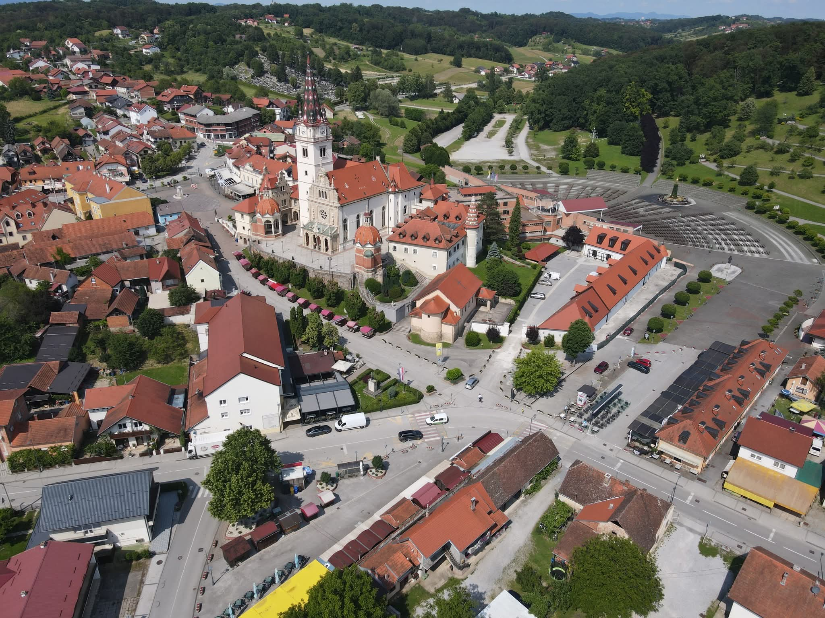
PITANJA?

